Slide 1

AR 글래스 시대의 핵심 반도체
사피엔반도체 투자분석
LEDoS DDIC 글로벌 선도 팹리스 · Micro-LED on Silicon · 원천특허 기반 기술 해자
KOSDAQ
현재주가
시가총액
발표 기준
452430
₩33,250
≈ 2,745억
2026년 6월
※ 본 자료는 투자 참고용이며, 투자 결과의 책임은 투자자 본인에게 있습니다.

Slide 2






CONTENTS
목차
1
기업 개요
Company Overview
설립·연혁·사업모델·핵심 제품과 기술 경쟁력
2
투자 아이디어
Investment Thesis
실적 전환·NRE 양산 모델·시장 성장·밸류에이션
3
투자 리스크
Investment Risk
시장·기술·재무·경영 리스크와 완화 전략
4
투자 로드맵
Investment Roadmap
단계별 전략·목표주가 시나리오·체크리스트
5
주식담당자 통화 및 답변
IR Q&A Session
사업·고객·재무·기술·시장·경영 전반의 Q&A 정리

Slide 3


CHAPTER
01
기업 개요
Company Overview
설립 2017 · UNIST 교내 벤처
팹리스 · LEDoS DDIC 전문
코스닥 기술성장특례 상장
글로벌 빅테크 4개권 고객
Sapien Semiconductors | KOSDAQ 452430 | Investment Analysis
1

Slide 4

1
기업 개요
회사 개요 · 한눈에 보는 사피엔반도체
AR 글래스용 LEDoS 구동 반도체를 설계하는 코스닥 상장 팹리스
2017
55명
173억
₩33,250
설립연도 (UNIST 벤처)
임직원 (2026.01)
2025 매출 (+116.6%)
현재 주가 (2026.06)
기업 기본 정보
주요 제품군
항목 | 내용
회사명 | 주식회사 사피엔반도체
본사 | 판교 글로벌비즈센터 (성남)
주요사업 | Micro-LED DDIC 설계 팹리스
상장 | 2024.02.19 코스닥 기술성장특례
상장코드 | KOSDAQ 452430
기업구분 | 중소기업 / 벤처기업
총자산(2025) | 316억원
LEDoS CMOS Backplane — AR/MR 스마트글래스 핵심 구동칩
대형/초대형 Micro-LED 사이니지(전자화면)·TV용 DDIC 칩셋
차세대 XR·AI 웨어러블 공간컴퓨팅 디바이스로 확장
응용 시장 매출 비중
95% AR/MR 스마트글래스
매출 주력 제품
5% 대형 LED 사이니지·TV
초대형 DDIC 칩셋
Sapien Semiconductors | KOSDAQ 452430 | Investment Analysis
2

Slide 5
1
기업 개요
성장 연혁 · 2017 → 2026
UNIST 벤처에서 글로벌 빅테크 NRE 파트너로 성장한 9년의 궤적
2017
2019–21
2022
2023
UNIST 교내 벤처 설립 — 이명희 교수 창업
Multi-bit MIP·PWM 원천기술 개발 · 특허 150+ 확보
글로벌 전략적 투자 유치 · NRE 매출 71.9억 달성
글로벌 70+ 기업 NDA · 실리콘밸리 사무소 개설
2024
2024
2025
2026
코스닥 기술성장특례 상장(452430) · 판교 본사 이전
북미 빅테크 NRE 95.2억 · 중국 CMOS 43.9억 계약
일본 빅테크 41억 · NRE 120억 증액 · 3Q +341.5%
SEMIFIVE MOU · UXGA+ 구동칩 출시 · 양산 매출 개시
Sapien Semiconductors | KOSDAQ 452430 | Investment Analysis
3

Slide 7





1
기업 개요
핵심 제품 · LEDoS CMOS Backplane
실리콘 기판 위 Micro-LED 집적 — AR 글래스용 초소형·초고해상도 구동 반도체
MiP 원천기술
소비전력 75% 절감
핵심 스펙
Memory-Inside-Pixel 구조 세계 최초 개발. 픽셀 내 메모리로 구동 방식 혁신
경쟁사 LEDoS 대비 최대 75% 전력 절약. AR 글래스 배터리 수명 획기적 개선
픽셀 피치
2.5 μm
해상도
800×600 (1.5VGA급)
소비전력
원가 50% 절감
초고해상도
경쟁사 대비 −75%
원가
12인치 웨이퍼 1장당 4,000+ 모듈. 양산 수율 경쟁사 대비 30%p 우위
픽셀 피치 2.5μm — 3μm 이하 초미세 픽셀 세계 최고 수준 구현
−50% 절감
수율 우위
+30%p
Sapien Semiconductors | KOSDAQ 452430 | Investment Analysis
5

Slide 8
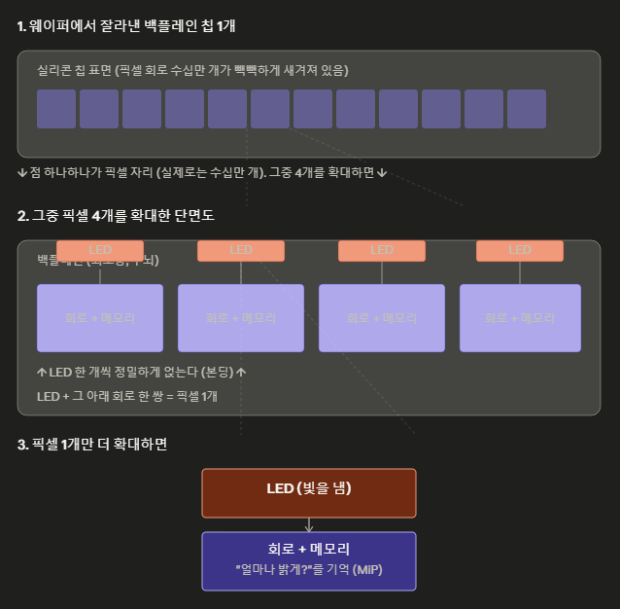
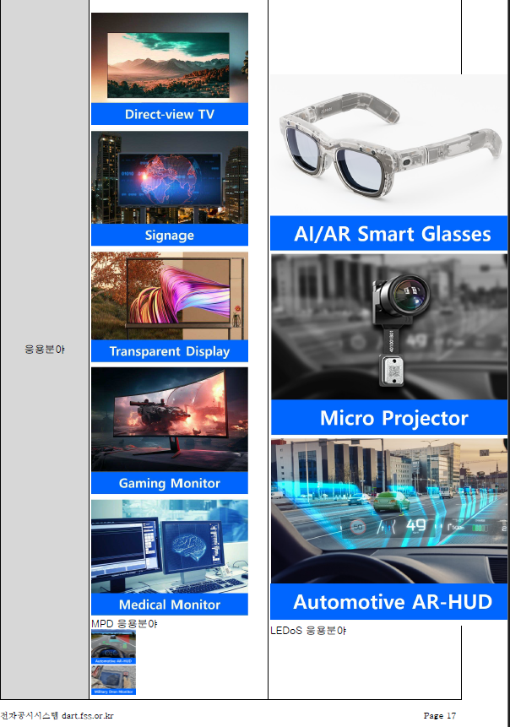
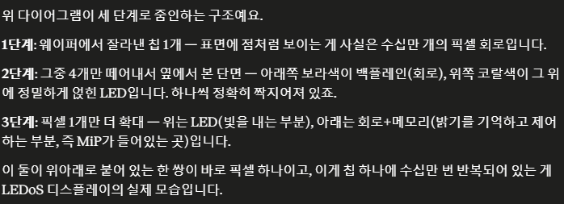
백플레인 (회로층, 두뇌)

Slide 9

1
기업 개요
기술 경쟁력 · 글로벌 경쟁사 비교
픽셀 피치·전력·원가 전 영역에서 글로벌 최고 수준의 기술 격차 확보
경쟁사 기술 비교
특허 & 기술 장벽
구분 | 사피엔반도체 | JBD(중국) | 라온텍(한) | Jasper(미)
픽셀 피치 | 2.5μm ★ | 4μm | 3~5μm | OLEDoS
소비전력 | 최저 −75% ★ | 기준 | 유사 | 비교불가
원가경쟁력 | 50% 절감 ★ | 기준 | 유사 | 비교불가
기술 수준 | 세계 최고 ★ | 2세대 격차 | 직접경쟁 | OLEDoS 특화
150개+ 특허 포트폴리오 보유
MiP(Memory Inside Pixel) 원천 특허
글로벌 70+ 기업 NDA 체결
대형 DDIC 사업
TV·사이니지·XR 대형 패널 구동 칩셋
FALD-BLU(Full Array Local Dimming) 제어
Multi-bit MIP + PWM 구동 MPD 기술 적용
Sony·Macroblock 등 글로벌사와 직접 경쟁
※ 중국 경쟁사 대비 2~5년 기술 격차 · MiP 원천특허 기반 법적 진입장벽
Sapien Semiconductors | KOSDAQ 452430 | Investment Analysis
6

Slide 10

CHAPTER
02
투자 아이디어
Investment Thesis
2026 흑자전환 · 폭발적 실적
NRE→양산 이익 레버리지
AR 글래스 시장 최대 수혜
원천특허 기반 강력한 해자
Sapien Semiconductors | KOSDAQ 452430 | Investment Analysis
7

Slide 11
2
투자 아이디어
실적 전환 · 적자에서 흑자로
NRE 매출 확대와 양산 전환으로 2026년 흑자전환, 폭발적 외형 성장 전망
매출액 추이 (억원)
상세 손익 (억원)
항목 | '24A | '25A | '26E | '27E | '28E
매출액 | 80 | 173 | 352 | 957 | 2,915
영업손익 | -34 | -46 | +24 | +168 | +574
순손익 | -171 | -48 | +34 | +160 | +506
2026E 영업이익 +24억 — 첫 흑자전환
+103%
흑자전환
2026E 매출 YoY
2026E 영업이익
영업이익률 -26.6% → 24.3% (2024A→2026E)
Sapien Semiconductors | KOSDAQ 452430 | Investment Analysis
8

Slide 12
2
투자 아이디어
글로벌 NRE 계약 · 빅테크 4개권 선점
북미·중국·일본·유럽 4개 대륙 핵심 빅테크와 NRE 계약 체결 완료
북미
중국
일본
유럽
캘리포니아 빅테크
JBD
일본 빅테크
유럽 OEM사
(메타 추정)
(LEDoS 양산사)
(미공개)
(미공개)
120억원
58.7억원
41억원
미공개
2024.08 ~ 2026.06
2025.10 ~ 2026.09
2025.04 ~ 2026.09
2025년 체결
진행중
진행중
진행중
진행중
NRE (Non-Recurring Engineering)
신제품 초기개발비 계약. 기술 검증과 고객 인증을 거쳐 양산 전환 시 수십~수백배 규모의 제품 매출로 연결되는 사피엔의 핵심 성장 엔진.
Sapien Semiconductors | KOSDAQ 452430 | Investment Analysis
9

Slide 13
2
투자 아이디어
AR 글래스 시장 성장 · 최대 수혜
메타·구글·삼성·애플의 AR 글래스 경쟁이 곧 사피엔 매출 성장으로 직결
Micro-LED 시장 성장 전망
글로벌 빅테크 AR 글래스 출시 경쟁
메타
Ray-Ban 3세대(2026下) · Orion AR(2027, LEDoS 탑재)
구글
Gentle Monster 협업 글래스 2026 · LEDoS 채택 유력
삼성
Galaxy AI 글래스 준비 중
94% CAGR
Micro-LED 디스플레이 ('25→'30)
60% CAGR
Micro-LED 구동칩 시장 ('25→'30)
애플
스마트글래스 2026~27 출시 예고
중국
Alibaba Quark · TCL RayNeo X3 Pro 이미 출시
출처: Reportlinker · DSCC · UBI Research · Omdia · TrendForce
Sapien Semiconductors | KOSDAQ 452430 | Investment Analysis
10

Slide 14
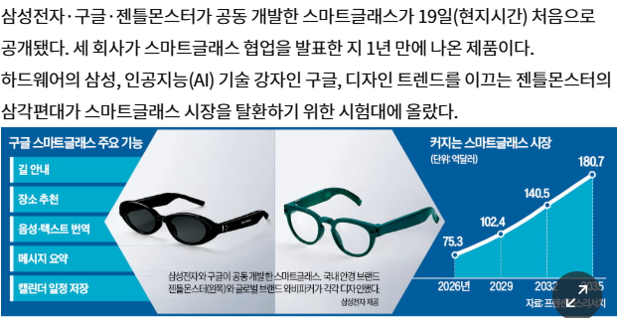
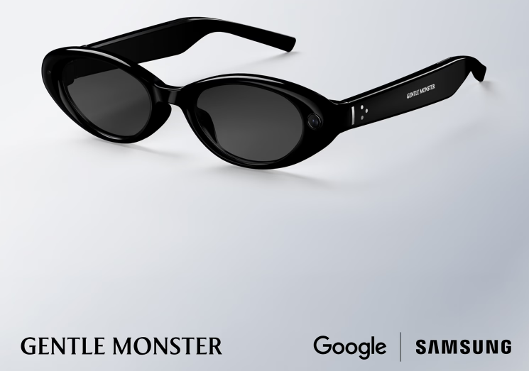
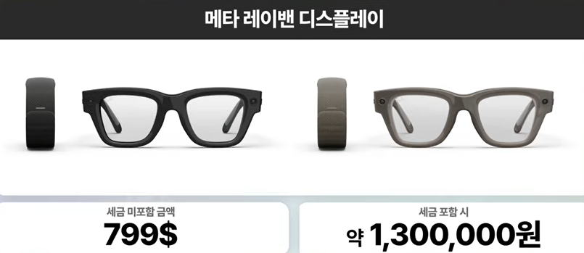
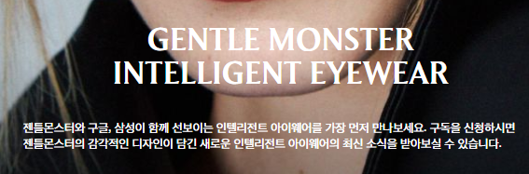

Slide 15


2
투자 아이디어
경쟁 구도 · 글로벌 LEDoS 포지셔닝
원천특허·기술격차·선점 계약이 만들어내는 독보적 경쟁 우위
기업 | 국가 | 주력 | 픽셀 피치 | 기술 수준 | 특이사항
사피엔반도체 ★ | KR | LEDoS DDIC | 2.5μm ★ | 세계 최고 | MiP 원천특허 150+
JBD(중국) | CN | LEDoS 모듈 | 4μm | 2세대 격차 | NRE 파트너 관계
라온텍(한) | KR | µOLED·LEDoS | 3~5μm | 직접 경쟁사 | AR/VR 모바일TV
Jasper(미) | US | µOLED BPL | OLEDoS | OLEDoS 특화 | LEDoS 취약
Macroblock(대만) | TW | 대형 LED DDIC | - | 대형 전문 | 사이니지·TV용
원천특허 기술력
효율 우위
기술 격차
선점 계약
MiP 기반 독보적 기술
전력 75%·원가 50% 절감
중국 대비 2~5년 선행
빅테크 4개권 NRE 확보
Sapien Semiconductors | KOSDAQ 452430 | Investment Analysis
11

Slide 16


2
투자 아이디어
밸류에이션 & 핵심 투자 포인트
고위험·고수익 성장주 — 흑자전환 이후 이익 레버리지 본격화
₩33,250
2,745억
79.45배
23.58%
현재 주가
시가총액
2026E PER
2026E ROE
1
2
3
AR 시대 독점 핵심 부품사
2026~27 폭발적 실적 전환
기술 격차 & 선점 효과
메타·구글·삼성·애플 경쟁 시장에서 LEDoS CMOS Backplane 원천특허 보유. 시장 성장이 그대로 사피엔 매출 성장으로 연결.
NRE→양산 전환으로 2026 흑자전환, 2027 매출 957억·영업이익 168억 전망. 팹리스 특성상 BEP 이후 이익 레버리지 매우 큼.
중국 대비 2~5년 기술 선행. 150+ 특허로 진입장벽 구축. 70+ NDA로 공급망 선점. 빅테크 4개권 NRE 계약 체결 완료.
Sapien Semiconductors | KOSDAQ 452430 | Investment Analysis
12

Slide 17
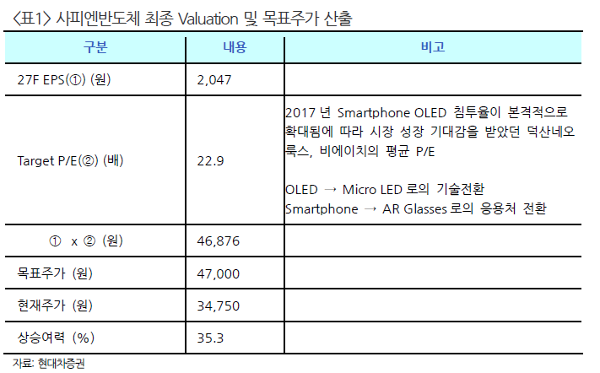
2
투자 아이디어
실적 전망 상세 & 재무 안정성
수익성 지표의 빠른 개선과 순현금 기반의 단기 유동성 확보
수익성 지표 추이
재무 안정성 (2025A)
316억
187억
자산총계
부채총계
129억
-33.1억
자본총계
EBITDA
주당순이익(EPS, 원)
핵심 재무 지표
2024A
2025A
2026E
2027E
-2,146
-585
+419
+1,938
영업이익률 -26.6% → 24.3% — 2026년 흑자전환
ROE 2026E 23.58% — 자본 효율성 개선 중
PBR 16.74배(2026E) — 성장성 프리미엄 반영
EV/EBITDA 78.75배(2026E) — 성장형 팹리스 적정
2028E
+6,135
Sapien Semiconductors | KOSDAQ 452430 | Investment Analysis
13

Slide 18
2
투자 아이디어
투자 아이디어 종합 · SWOT
원천특허 + 기술격차 + 선점 NRE 계약이 만들어내는 강력한 해자(Moat)
S
Strength · 강점
W
Weakness · 약점
MiP 원천특허·150+ IP
소비전력 75%·원가 50% 우위
빅테크 4개권 NRE 선점
팹리스 레버리지 구조
영업 적자 지속 중
매출 대부분 NRE 용역 의존
고객 비공개로 불투명성
소규모 기업(55명)
O
Opportunity · 기회
T
Threat · 위협
AR 글래스 대중화 임박
메타·구글·삼성·애플 출시 경쟁
LEDoS 점유율 급격 상승
AI 웨어러블 시장 창출
AR 시장 상용화 지연
OLEDoS 기술 전환 가능성
중국 경쟁사 추격
파운드리 공급망 리스크
Sapien Semiconductors | KOSDAQ 452430 | Investment Analysis
14

Slide 19

CHAPTER
03
투자 리스크
Investment Risk
시장·기술 리스크 진단
재무·경영 리스크 점검
리스크별 완화 전략
종합 리스크 매트릭스
Sapien Semiconductors | KOSDAQ 452430 | Investment Analysis
15

Slide 20
3
투자 리스크
시장 · 기술 리스크
매출의 90%+가 AR 글래스 LEDoS에 집중 — 시장·기술 변수에 대한 노출
HIGH
AR 시장 상용화 지연
MID
OLEDoS 기술 전환 가능성
MID
중국 경쟁사 기술 추격
AR 글래스 시장은 개화 초기. 가격·배터리·착용감 문제 해결 중. 대중화가 늦어질 경우 양산 매출 시점 지연. 매출 90%+가 AR 글래스용 LEDoS에 집중된 구조.
애플 비전프로는 OLEDoS 채용. OLEDoS가 LEDoS보다 먼저 대중화될 경우 성장 스토리에 영향 가능. 단, 메타·구글은 LEDoS 방향 NRE 진행 중.
JBD 등 중국 경쟁사가 국가 지원 하에 LEDoS 기술 가속화. 현재 2~5년 격차이나 자원 집중 시 축소 가능. 단, 사피엔은 JBD와 동시에 파트너 관계.
완화 북미·중국·일본·유럽 4개권 다변화 + 대형 DDIC 병행 매출
완화 메타·구글·중국 JBD 등 주요 AR 플레이어 LEDoS NRE 체결 중
완화 MiP 원천특허 법적 장벽 + 차세대(3세대) 제품 선행 개발
Sapien Semiconductors | KOSDAQ 452430 | Investment Analysis
16

Slide 21
3
투자 리스크
재무 · 경영 리스크
흑자전환 이전까지의 자금 운용과 정보 불투명성에 대한 점검
HIGH
지속적 영업 적자·자금 소요
MID
고객 비공개·정보 불투명성
LOW
파운드리 의존·공급망 리스크
2022년부터 영업 적자 지속. R&D·인력 비용이 매출보다 빠르게 증가. 2026 흑자전환까지 자금 운용이 핵심. 계획 이상 투자 시 유상증자 가능성.
주요 고객사는 NDA로 미공개. 메타·JBD·일본 광학기업 등 추정되나 공식 확인 불가. 투자자가 독립적으로 고객 기반을 검증하기 어려운 구조.
팹리스로서 생산 전량 파운드리 위탁. 수급 이슈·미중 갈등·양산 초기 수율 문제 발생 시 매출 지연 가능. 소규모 기업이라 우선순위에서 밀릴 수 있음.
완화 2024 코스닥 상장 자금 확보 + NRE 계약 수입으로 현금흐름 유지
완화 정기 공시·IR 자료 통한 간접 정보 수집 + 계약 공시 모니터링
완화 다수 파운드리 협력 유지 + 국내 파운드리 우선 활용으로 완화
Sapien Semiconductors | KOSDAQ 452430 | Investment Analysis
17

Slide 22
3
투자 리스크
종합 리스크 매트릭스
발생 가능성과 영향도로 평가한 6대 리스크와 대응 방안
리스크 항목 | 발생 가능성 | 영향도 | 종합 위험 | 대응 방안
AR 시장 지연 | 중간 (40%) | 매우 높음 | ⚠ 높음 | 4개권 고객 다변화
영업 적자 지속 | 현재 진행중 | 중간 | ⚠ 높음 | 현금 81억, 2026 BEP
OLEDoS 전환 | 낮음 (20%) | 매우 높음 | ▲ 중간 | 메타·구글 LEDoS 확인
중국 경쟁사 추격 | 중간 (35%) | 중간 | ▲ 중간 | 특허 장벽·기술격차 유지
고객 비공개 | 현재 진행중 | 낮음 | ● 낮음 | 공시 계약 모니터링
파운드리 공급망 | 낮음 (10%) | 중간 | ● 낮음 | 다수 파운드리 협력
결론 고위험·고수익 성장주. AR 글래스 시장의 불확실성을 감수해야 하나, 원천특허·선점 계약이라는 강력한 투자 논거가 존재. 중장기 분할 매수 전략이 필요.
Sapien Semiconductors | KOSDAQ 452430 | Investment Analysis
18

Slide 23

CHAPTER
04
투자 로드맵
Investment Roadmap
단계별 투자 3-Phase
상승·하락 카탈리스트
목표주가 시나리오
분할 매수·모니터링
Sapien Semiconductors | KOSDAQ 452430 | Investment Analysis
19

Slide 24
4
투자 로드맵
단계별 투자 로드맵 · 3-Phase
이벤트 드리븐 분할 매수 — 양산 확인과 실적 검증에 따라 단계적 확대
PHASE 1
PHASE 2
PHASE 3
현재 ~ 2026 상반기
2026 하반기
2027 이후
포지션 구축 & 모니터링
본격 투자 확대 (양산 확인)
수익 실현 & 포트폴리오 조정
현 주가(~33,250원) 소량 선취매 진입
AR 글래스 출시 일정·NRE 공시 모니터링
중국·북미 고객사 양산 제품 매출 확인 후 확대
분기 매출 100억 돌파 여부 확인
매출 957억·영업이익 168억 달성 검증
연매출 1,000억 돌파 시 수익 실현 검토
트리거: 빅테크 AR 출시 발표 · 양산 매출 본격화
트리거: 분기 제품 매출 10억+ · 영업이익 흑자
트리거: 연매출 1,000억 돌파 · 컨센서스 상향
Sapien Semiconductors | KOSDAQ 452430 | Investment Analysis
20

Slide 25


4
투자 로드맵
핵심 카탈리스트 & 체크포인트
주가의 방향성을 가를 상승·하락 변수 점검
주가 상승 카탈리스트
주가 하락 카탈리스트
글로벌 빅테크 AR 글래스 출시 공식 발표
분기 제품 매출 비중 30%+ 전환
추가 NRE 계약 공시 (연간 3건+)
영업이익 첫 흑자 달성 분기
애플·삼성 AR 글래스 LEDoS 채택 확인
2026년 매출 가이던스 상향 조정
분기 매출이 컨센서스 크게 하회
AR 글래스 출시 연기 (6개월+)
주요 고객사 NRE 계약 해지
유상증자 또는 대규모 자금 조달
OLEDoS가 업계 표준으로 채택
중국 경쟁사 대규모 양산 성공
Sapien Semiconductors | KOSDAQ 452430 | Investment Analysis
21

Slide 26
4
투자 로드맵
목표주가 시나리오 분석
현재주가 ₩33,250원 기준 · 27F EPS x Target P/E 산식 + 매출성장률 가정 종합 (현대차증권)
1,938 x 23 = 46,000
6,135x 23 = 141,100
Bull Case · 낙관
목표가
근거
₩66,000~89,000
LEDoS 양산 풀가동 + 북미 빅테크 NRE→양산 전환 가속 / 2027F 매출 1,000억원+ / 2026 AR 글래스 조기 대중화/ 메타, 삼성 동시 양산 공급 확인 / Target P/E 28~33배(밸류에이션 리레이팅)
확률 25%
+90 ~ +156%
Base Case · 기본
목표가
근거
₩39,000~47,000
리포트 기준 시나리오 : 2027F EPS 2,047원 · 2027F 매출 957억원 · Target P/E 22.9배(2017년 OLED Cycle 소재/부품 Peer 평균 적용)
확률 50%
+12 ~ +35%
Bear Case · 비관
목표가
근거
₩18,000~23,000
고객사 양산 전환 지연 / AR 글래스 2년 +지연 / 2027F 매출 700억원 이하 / 흑자전환 2028년 이후 연기 / Target P/E 13~15배(디스카운트)
확률 25%
-48 ~ -34%
Sapien Semiconductors | KOSDAQ 452430 | Investment Analysis
22

Slide 27
4
투자 로드맵
목표주가 시나리오 분석
현재주가 ₩33,250 기준 · 2027E EPS × PER 25~35배 산정 (26년 사피엔반도체 분기보고서)
Bull Case · 낙관
목표가
근거
₩70,000~90,000
2026 AR 글래스 조기 대중화 / 메타·삼성 동시 양산 공급 확인 / 2027E 매출 1,000억+
확률 30%
+111 ~ +171%
Base Case · 기본
목표가
근거
₩48,000~62,000
2026 하반기 양산 매출 본격화 / 2027E 매출 957억 달성 / 영업이익 흑자전환 성공
확률 50%
+44 ~ +86%
Bear Case · 비관
목표가
근거
₩16,000~24,000
AR 글래스 2년+ 지연 / 추가 유상증자 지분 희석 / 흑자전환 2028년 이후 연기
확률 20%
-28 ~ -52%
Sapien Semiconductors | KOSDAQ 452430 | Investment Analysis
22

Slide 28
4
투자 로드맵
분할 매수 전략 & 손절·목표가
이벤트 드리븐 분할 매수 — 일시 매수 지양, 단계적 포지션 확대
단계별 분할 매수 계획
손절 기준
단계 | 시점 | 비중 | 기준가 | 조건
1차 매수 | 지금 즉시 | 3~5% | ₩30,000 ~36,000 | AR 기대감 선반영
2차 확대 | 2026 3Q 양산 확인 | 5~10% | ₩48,000 ~62,000 | 제품 매출 월 10억+
3차 집중 | 2026 4Q ~2027 1Q | 10~15% | ₩62,000 ~78,000 | 흑자전환+ 연매출 500억
현재가 대비 −25~30% (₩23,000~25,000 이하)
2026 흑자전환 불가 확정 시 포지션 정리
주요 NRE 계약 중도 해지 공시 시 즉각 대응
목표가 & 익절
1차 목표가 ₩62,000 (Base Case 중단)
2차 목표가 ₩80,000~90,000 (Bull)
2027 컨센서스 크게 상회 시 홀드
홀드 홀드 홀드
Sapien Semiconductors | KOSDAQ 452430 | Investment Analysis
23

Slide 29

4
투자 로드맵
투자자 모니터링 체크리스트
실적·공시·시장 3개 축의 정기 점검 항목
실적 모니터링
(분기별)
공시 & 계약
(상시)
시장 & 경쟁사
(월별)
분기 매출 — 제품 비중 30%+ 달성
신규 NRE 계약 공시 — 연 3건+
빅테크 AR 글래스 출시 일정
영업손익 추이 — BEP 달성 시점
기존 계약 금액 증액 공시
JBD·라온텍 등 경쟁사 동향
매출총이익률 30%→43%+ 진행
계약 해지·중단 여부 즉시 확인
LEDoS vs OLEDoS 점유율 변화
NRE vs 제품 매출 구성 변화
유상증자·CB·BW 자금조달 공시
파운드리 수급·단가 변동
Sapien Semiconductors | KOSDAQ 452430 | Investment Analysis
24

Slide 30


CONCLUSION
종합 결론 & 투자 의견
투자 의견 : 중장기 매수 관심 (적극 모니터링)
사피엔반도체는 AR 글래스 시대의 핵심 반도체를 공급하는 독보적 팹리스. LEDoS CMOS Backplane 원천기술과 글로벌 빅테크 NRE 계약을 바탕으로 2026~27년 폭발적 실적 성장이 기대된다. 현재 영업적자와 시장 불확실성이 있으나, 분할 매수와 지속 모니터링을 통한 중장기 투자를 고려할 수 있다.
매수 근거
주의 요인
관찰 포인트
AR 글래스 시장 성장 수혜
원천특허 & 기술격차
2026 흑자전환 전망
글로벌 4개권 NRE 선점
영업 적자 지속 중
시장 개화 지연 위험
고객 정보 불투명
주가 변동성 매우 높음
분기 제품 매출 전환
빅테크 AR 출시 일정
추가 NRE 계약 공시
2026 실적 달성 여부
※ 본 자료는 투자 참고용이며, 투자 결과의 책임은 투자자 본인에게 있습니다. 과거 실적은 미래 성과를 보장하지 않습니다.

Slide 31
CHAPTER
05
주식담당자 통화 및 답변
IR Q&A Session
사업·양산 전환 / 고객·수주
재무·자금 / 기술 경쟁력
시장·생산 / 경영·거버넌스
최근 공시·뉴스 Q&A
Sapien Semiconductors | KOSDAQ 452430 | Investment Analysis
25

Slide 32
5
주식담당자 통화 및 답변
사업 · 양산 전환 (1/2)
NRE→양산 전환 시점, 제품 비중, 매출 배수에 대한 IR 답변
Q1
양산 전환 시점 (고객/제품)
Q2
2026년 분기 제품 매출 비중
Q3
NRE→양산 전환 비율
Q. NRE 용역에서 제품 양산 매출로의 전환이 가장 가시화된 고객/제품은 무엇이며, 양산 본격화 시점은 언제로 보시나요?
Q. 2025년 3분기 제품 매출 비중이 약 10%였는데, 2026년 중 분기 제품 비중은 어느 수준까지 올라갈 것으로 보시나요?
Q. 지금까지 체결된 NRE 계약 중 실제 양산으로 이어진 비율이나, 양산 단계까지 진행된 프로젝트가 있는지요?
A. 고객과 NDA를 체결하여 구체적인 고객·개발 내용은 말씀드리기 어렵습니다. 다만 2025년 하반기 ES(Engineering Sample) 전달 제품은 올 하반기부터 양산이 시작될 것으로 보며, 올 상반기 ES 전달 제품도 빠르면 올 하반기 또는 내년 초 양산이 시작될 것으로 봅니다.
A. 3·4분기는 제품 매출 비중이 올라갈 것으로 예상하며, 2026년 전체로는 용역 대 제품이 2:8 또는 3:7 수준을 기대하고 있습니다.
A. 당사는 모든 NRE 계약이 양산으로 이어질 것으로 보고 있습니다.
Sapien Semiconductors | KOSDAQ 452430 | Investment Analysis
26

Slide 33
5
주식담당자 통화 및 답변
사업 · 양산 전환 (2/2) / 고객 · 수주 (1/2)
ASP 배수 전망 및 고객 의존도 · 신규 NRE 활동 수준
Q4
양산 vs NRE 매출 배수
Q5
상위 고객 비중 및 의존 리스크
Q6
신규 NRE 협의 활동 수준
Q. 양산 제품 1개당 단가(ASP)와 NRE 대비 매출 규모가 “수십~수백배”라는데, 보수적으로 보면 어느 정도 배수일까요?
Q. 현재 매출에서 상위 1~2개 고객 비중은 어느 정도이며, 특정 고객 의존 리스크를 어떻게 관리하시나요?
Q. 공시된 4개 계약 외에 협의 중인 신규 NRE 활동 수준이 작년 대비 늘었는지 줄었는지 정도는 알 수 있을까요?
A. 이 부분은 답변 드리기 매우 곤란합니다. 다만 2024년부터 지속적으로 CAGR 기준 매출이 100% 이상 성장하고 있으며, 2027년부터는 퀀텀점프를 기대하고 있습니다.
A. 다수의 빅테크 기업들과 협업을 진행하고 있으며, 비중 기준에 따라 다르겠지만 AI 기반 AR 스마트 안경 시장이 성장할수록 메이저 고객 비중이 더 커질 것으로 기대하고 있습니다.
A. R&D 개발 Capacity를 늘리기 위해 지속적으로 인력 투자를 해오고 있으며, 매년 개발 규모·수준·건수가 증가하고 있습니다.
Sapien Semiconductors | KOSDAQ 452430 | Investment Analysis
27

Slide 34
5
주식담당자 통화 및 답변
고객 · 수주 (2/2) / 재무 · 자금 (1/2)
계약 연장 논의, 고객 인증 진행 상황 및 BEP 전망
Q7
기존 계약 연장 · 증액 논의
Q8
고객 인증 진행 일정
Q9
BEP 분기 매출 수준 · 흑자전환
Q. 기존 계약(특히 2026년 종료 건)의 연장 또는 증액 논의가 진행 중인지요?
Q. 주요 고객사의 샘플 인증·퀄(qualification) 진행이 계획 대비 온트랙인지, 지연 요소가 있는지요?
Q. 분기 영업이익 흑자전환(BEP)을 위한 최소 분기 매출은 대략 어느 수준이며, 2026년 흑자전환 전망에 대한 입장은?
A. 이 부분에 대한 답변은 공시를 통해서만 공유 가능합니다.
A. 계획대로 진행되고 있습니다.
A. 여러 복잡한 요소가 있어 숫자로 말씀드리기 곤란합니다. 2025년 4분기 및 2026년 1분기 공시자료를 참고해 주시기 바랍니다. 당사는 2026년 흑자를 달성할 것으로 전망하고 있습니다.
Sapien Semiconductors | KOSDAQ 452430 | Investment Analysis
28

Slide 35
5
주식담당자 통화 및 답변
재무 · 자금 (2/2) / 기술 경쟁력 (1/2)
현금 운영 기간 전망과 차세대 제품 로드맵 · OLEDoS 대응
Q10
현금 운영 가능 기간(런웨이)
Q11
차세대(3세대) 제품 로드맵
Q12
OLEDoS 대중화 가능성 대비책
Q. 현재 현금(약 81억) 기준, 추가 자금 조달 없이 운영 가능한 기간(런웨이)은 어느 정도로 보시나요?
Q. 중국(JBD 등)과의 2~5년 기술 격차 유지를 위한 차세대(3세대) 제품 로드맵과 개발 진척도는 어떤가요?
Q. OLEDoS가 LEDoS보다 먼저 대중화될 가능성을 어떻게 평가하시며, 기술 포트폴리오상 대비책이 있는지요?
A. 이 부분에 대한 답변은 말씀드릴 수 없는 점 양해를 부탁드립니다.
A. 이 부분에 대한 답변은 말씀드릴 수 없는 점 양해를 부탁드립니다.
A. LEDoS 디스플레이는 향후 스마트 안경의 80~90% 시장을 지배할 것이라고 주요 시장 보고서들이 예측하고 있으며, 사피엔반도체는 LEDoS 핵심 부품인 CMOS 백플레인에 집중해 시장 주도권을 유지할 계획입니다.
Sapien Semiconductors | KOSDAQ 452430 | Investment Analysis
29

Slide 36
5
주식담당자 통화 및 답변
기술 경쟁력 (2/2) / 시장 · 생산 (1/2)
JBD 파트너 리스크와 AR 대중화 지연 시 실적 영향
Q13
JBD 파트너·경쟁 관계 리스크
Q14
AR 대중화 지연 시 실적 영향
Q15
파운드리 캐파 확보 전략
Q. Jade Bird Display는 경쟁사이자 NRE 파트너인데, 이 관계가 기술 유출·사업 충돌 리스크로 이어질 가능성은 없는지요?
Q. 2026~27년 실적 전망이 전제하는 AR 글래스 대중화 시나리오는 무엇이며, 6개월~1년 지연 시 실적 영향은?
Q. 양산 물량 급증 시 파운드리 캐파 확보가 가능한지, 소규모 기업으로서 우선순위 확보 전략이 있는지요?
A. 이 부분에 대한 답변은 말씀드릴 수 없는 점 양해를 부탁드립니다.
A. 북미·일본·중국 글로벌 파트너사와 NRE 개발 계약을 체결하고 제품을 공동 개발 중입니다. 2026~27년 빅테크 스마트 글래스 출시 시점에 맞춰 양산 매출이 빠르게 증가할 예정이며, 일정이 지연되면 제품매출 시기가 다소 지연될 수 있습니다.
A. 당사 DDIC 내장 wafer를 고객에 전달하면 고객의 MicroLED wafer와 bonding하므로, 당사와 고객의 wafer 캐파가 동일해야 합니다. 주요 고객이 글로벌 빅테크·업계 티어1 업체로 캐파 control을 고객과 함께 진행할 예정이라 우려하지 않습니다.
Sapien Semiconductors | KOSDAQ 452430 | Investment Analysis
30

Slide 37
5
주식담당자 통화 및 답변
시장 · 생산 (2/2) / 경영 · 거버넌스 (1/2)
대형 DDIC 매출 다변화 전망과 실적 가이던스 · 지분 희석
Q16
대형 DDIC 사업 다변화 가능성
Q17
2026년 매출 가이던스 달성 가능성
Q18
스톡옵션 · 지분 희석 규모
Q. AR 글래스 외에 대형 LED 사이니지·TV용 DDIC 사업이 매출 다변화 측면에서 의미 있게 성장할 가능성은?
Q. 과거 예측치 대비 실적 괴리(미달)가 컸는데, 2026년 매출 예측치의 달성 가능성을 어떻게 보시나요?
Q. 스톡옵션 행사·주식 보상에 따른 추가 지분 희석 규모와, 내부자(경영진)의 지분 변동 계획이 있는지요?
A. 차량용 AR-HUD, 프리미엄 Micro-LED TV, 군사용 고글 등 특수목적 웨어러블까지 Micro-LED 기술이 적용되는 다양한 응용처가 잠재 시장입니다. 이미 다양한 제품을 준비해 프로모션 중이며, 제품화를 통한 매출 증대·시장 확대를 기대하고 있습니다.
A. 2026년은 직전연도 대비 100% 성장할 것으로 예측됩니다.
A. 매년 회사 성장에 기여할 임직원의 장기 근속·인센티브 부여를 목적으로 스톡옵션을 부여하고 있으며, 그 규모는 전체 발행주식수의 0.1~0.2% 수준으로 매우 적은 수량으로 판단됩니다.
Sapien Semiconductors | KOSDAQ 452430 | Investment Analysis
31

Slide 38
5
주식담당자 통화 및 답변
최근 공시 · 뉴스 Q&A (1/3)
신제품 진행 단계와 신산업 진출 현황 점검
Q19
UXGA+ 구동칩 진행 단계
Q20
신제품 픽셀 구조 특허 보호
Q21
AI 서버룸용 광통신 진출 현황
Q. 4월 출시한 UXGA+(1600×1200) 구동칩은 현재 어느 단계(샘플/인증/양산)이며, 협의 중인 고객사가 있는지요?
Q. 신제품의 벌집(육각형) 픽셀 구조가 경쟁사가 모방하기 어려운 기술인지, 별도 특허로 보호되는지요?
Q. 발표하신 ‘AI 서버룸용 광통신’ 시장 진출은 어느 정도 구체화됐나요? 매출 기여 시점과 비중은?
A. 현재 이 제품에 대한 문의가 많이 오고 있습니다. 다만 구체적인 내용은 말씀드릴 수 없는 점 양해를 부탁드립니다.
A. 벌집 육각형 구조 자체가 중요한 것이 아니라, 그러한 구조를 지원하는 구동 회로에 당사 특허가 다수 적용되어 있습니다.
A. 당장의 매출보다 미래 성장성에 방점이 찍힌 초기 진입 단계입니다. 업계 표준화가 선행되어야 해 시장 기대감이 실제 수요보다 다소 앞서 있다고 판단하나, 이는 신산업 개화의 자연스러운 과정입니다. 전방 광통신 업체 요구에 대응할 커스텀 기술력을 고도화하며, 시장이 성숙했을 때 독점적 지위를 확보할 핵심 기술력을 축적해 실질적 매출 기회를 선점해 나가겠습니다.
Sapien Semiconductors | KOSDAQ 452430 | Investment Analysis
32

Slide 39
5
주식담당자 통화 및 답변
최근 공시 · 뉴스 Q&A (2/3)
고객 문의 추이와 흑자 기조의 지속 가능성
Q22
디스플레이위크 이후 고객 반응
Q23
1분기 흑자전환의 지속 가능성
Q24
증권사 매출 전망 편차에 대한 입장
Q. 5월 디스플레이위크 신제품 공개 이후, 신규 고객 문의나 NDA·협의가 실제로 늘었는지요?
Q. 1분기 흑자전환을 달성했지만 매출 99%가 용역(NRE)입니다. 이 흑자가 일회성인지, 유지 가능한 추세인지요?
Q. 증권사 전망에 편차(매출 351억~428억)가 있는데, 회사 내부에서는 어느 시나리오가 현실적이라 보시나요?
A. 지속적으로 기술협의 및 개발문의가 들어오고 있으며, 그 규모와 빈도가 늘어나고 있습니다.
A. 앞서 말씀드린 바와 같이 흑자 기조가 유지될 수 있도록 노력하고 있습니다.
A. 앞서 말씀드린 것과 같이 2026년은 직전연도 대비 100% 성장할 것으로 예측됩니다.
Sapien Semiconductors | KOSDAQ 452430 | Investment Analysis
33

Slide 40
5
주식담당자 통화 및 답변
최근 공시 · 뉴스 Q&A (3/3)
캘리포니아 빅테크 양산 일정과 하반기 출시 캘린더
Q25
캘리포니아 빅테크 양산 일정
Q26
빅테크 출시 일정과 양산 전환 시점
Q. 언론은 캘리포니아 빅테크를 메타로 추정하며 ‘2026 하반기 양산’을 거론합니다. 9월 메타 커넥트에서 신규 AR글래스 발표가 예상되는데, 양산 일정이 보도와 큰 차이 없는지요?
Q. 하반기에 글로벌 빅테크들의 AR 글래스 신제품 발표가 몰려 있는데, 이런 출시 일정이 회사의 양산 전환 시점과 어떻게 맞물리는지 방향성만이라도 알 수 있을까요?
A. 이 부분에 대한 답변은 말씀드릴 수 없는 점 양해를 부탁드립니다.
A. 당사 ES 제품이 고객에 전달되면 약 9~12개월간의 신뢰성 testing 기간이 필요합니다. 이 test 및 검증이 완료되면 본격적으로 양산에 들어가며, 즉 고객의 제품 출시 목표일 1년 전에 당사는 고객으로부터 양산 PO를 받게 됩니다.
Sapien Semiconductors | KOSDAQ 452430 | Investment Analysis
34

Slide 41
감사합니다.
Q & A
Sapien Semiconductors | KOSDAQ 452430 | Investment Analysis
35

